Slide 1
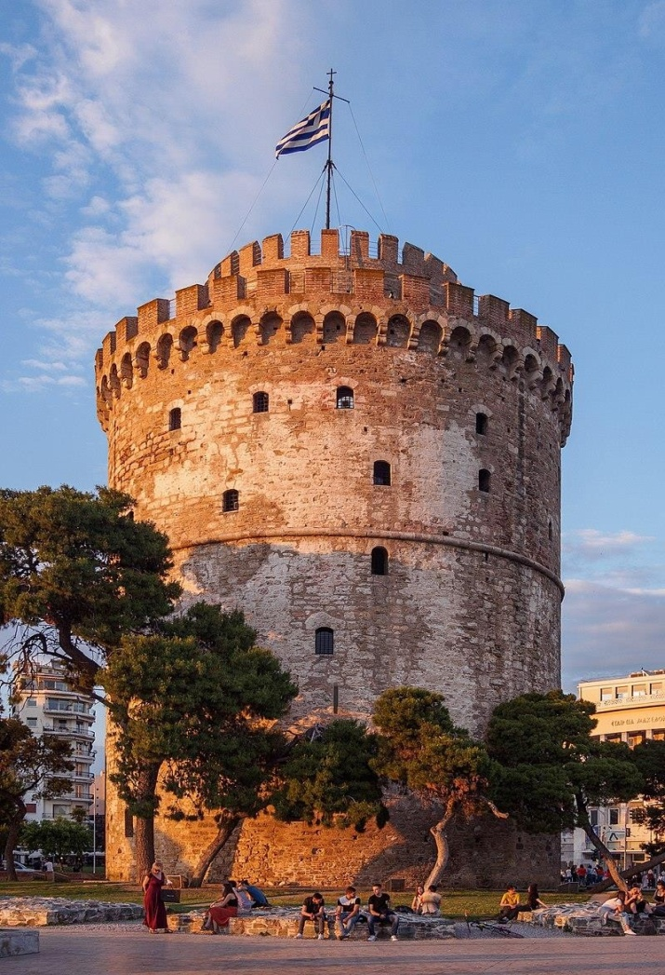
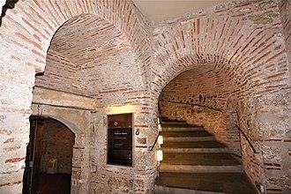
ΛΕΥΚΟΣ ΠΥΡΓΟΣ
Αβτζή Σελέν και Τσαλίκη Αριάδνη
Το σήμα κατατεθέν της Θεσσαλονίκης

Slide 2
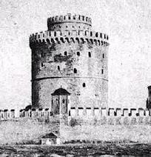
Ο Λευκός Πύργος υψώνεται στην παραλία της Θεσσαλονίκης. Έχει αλλάξει ονόματα και χρήσεις στο πέρασμα του χρόνου. Το
θαλάσσιο τμήμα του τείχους της πόλης, που κατεδαφίστηκε το 1867, είχε τρεις πύργους, από τους οποίους ο ανατολικός ήταν ο
Λευκός Πύργος.

Slide 3
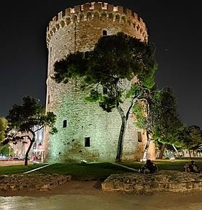
Ο Λευκός Πύργος στην αρχή ονομαζόταν Πύργος του Λέοντος, ενώ από τον 17^{ο} αιώνα και μετά ονομαζόταν ανεπίσημα Φρούριο της Καλαμαριάς και Πύργος των Γενιτσάρων. Το 1826 απέκτησε το όνομα << Kanli Kule>>, δηλαδή Πύργος του Αίματος, λόγω των
σφαγών που σημειώθηκαν εκεί. Η ονομασία αυτή διατηρείται και μετά το 1826 λόγω της λειτουργίας του πύργου ως φυλακής
μελλοθανάτων. Το σύγχρονο όνομα στον
πύργο δόθηκε λόγω ενός καταδίκου, Nathan Guidili, ο οποίος τον ασβέστωσε με αντάλλαγμα την ελευθερία του το 1891.

Slide 4
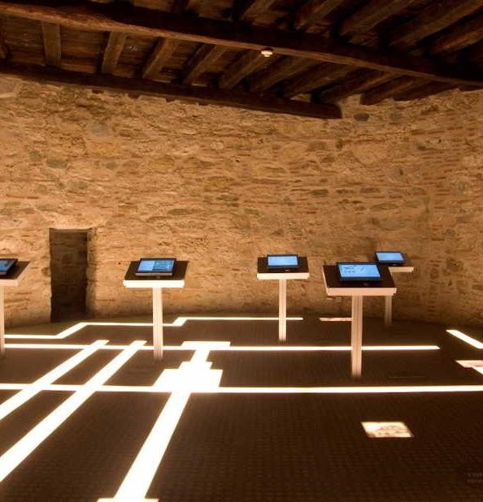
Ο Λευκός Πύργος είναι κυλινδρικός. Έχει ύψος 33,90μέτρα. Έχει ισόγειο και έξι ορόφους. Ο τελευταίος όροφος έχει μόνο την κεντρική αίθουσα και έξω από αυτή δημιουργείται δώμα, που προσφέρει
εξαιρετική θέα προς την πόλη και την
θάλασσα. Η ύπαρξη τζακιών, καπναγωγών και το αποχετευτικό σύστημα μαρτυρούν ότι ο πύργος δεν έχει μόνο αμυντική χρήση, αλλά ήταν και στρατιωτικό κατάλυμα.

Slide 5
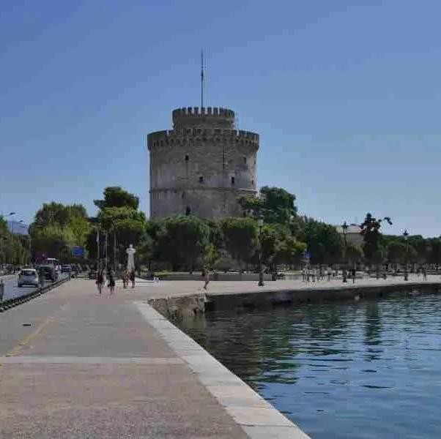
Όσοι επισκέπτονται την Θεσσαλονίκη οπωσδήποτε περνούν από τον Λευκό Πύργο για μια αναμνηστική φωτογραφία ή για να
επισκεφτούν το μουσείο και να θαυμάσουν την θέα από ψηλά!

Slide 6
Σας
ευχαριστούμε για την προσοχή
σας!!!

